Slide 1
第七章 回溯
7.1 回溯法的思想方法
7.2 n 后问题
6.3 图的着色问题
6.4 哈密尔顿回路问题
6.5 背包问题
6.6 回溯法的效率分析

Slide 2
7.1 回溯法的思想方法
一 问题的解空间和状态空间树
二 状态空间树的动态搜索
三 回溯法的一般性描述

Slide 3
一 问题的解空间和状态空间树
1. 问题的解空间
2. 状态空间树

Slide 4




1. 问题的解空间
问题的解向量为 。 的取值范围为有穷集 。把 的所有可能取值组合，称为问题的解空间。每一个组合是问题的一个可能解
例：0/1背包问题，S = { 0 , 1 }，n = 3 时，0/1背包问题的解空间是：
{ (0,0,0), (0,0,1), (0,1,0), (0,1,1), (1,0,0), (1,0,1), (1,1,0), (1,1,1) }
当输入规模为 n 时，有 种可能的解。

Slide 5


问题的解空间（续）
例：货郎担问题，S = { 1, 2, …, n }，
当 n = 3 时，S = { 1, 2, 3 } 。
货郎担问题的解空间是：
{ (1,1,1), (1,1,2), (1,1,3), (1,2,1), (1,2,2), (1,2,3), ┅,
(3,3,1), (3,3,2), (3,3,3) }
当输入规模为 n 时，它有 种可能的解。
考虑到约束方程。因此，货郎担问题的解空间压缩为：
{ (1,2,3), (1,3,2), (2,1,3), (2,3,1), (3,1,2), (3,2,1) }
当输入规模为时，它有 种可能的解

Slide 6

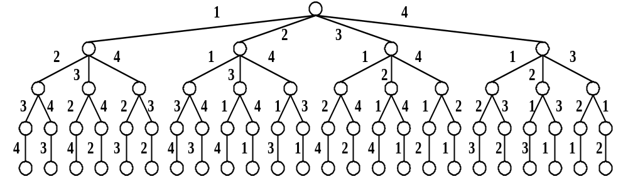
2. 状态空间树
问题解空间的树形式表示
n = 4 时，货郎担问题的状态空间树： 第 i 层与第 i + 1 层之间的标号，表示变量 的可能取值

Slide 7
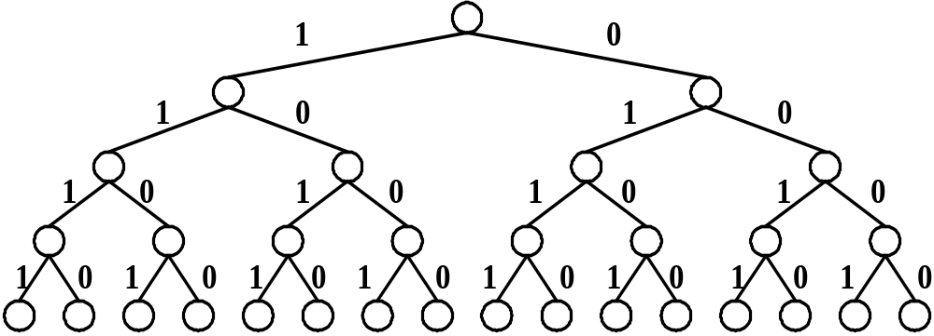
状态空间树（续）
n = 4 时，0/1背包问题的状态空间树：
4. 回溯的两种情况

Slide 8
二 状态空间树的动态搜索
1. 可行解和最优解
2. 状态空间树的动态搜索
3. 例子

Slide 9

1. 可行解和最优解
可行解：满足约束条件的解，解空间中的一个子集
最优解：使目标函数取极值（极大或极小）的可行解，一
个或少数几个
例：货郎担问题，有 种可能解。 种可行解，只有
一个或几个解是最优解。
例：背包问题，有 种可能解，有些是可行解，只有一
个或几个是最优解。
有些问题，只要可行解，不需要最优解，例如八后问题和图的着色问题

Slide 10
2. 状态空间树的动态搜索
沿着状态空间树，搜索满足约束条件且使目标函数取极值的最优解
l _结点（活结点）：所搜索到的结点不是叶结点，且满 足约
束条件和目标函数的界，其儿子结点还
未全部搜索完毕
e_结点（扩展结点）：正在搜索其儿子结点的结点，它也是
一个 l_结点；
d_结点（死结点）：不满足约束条件、目标函数、或其儿子
结点已全部搜索完毕的结点、或者叶结
点。
以 d_结点作为根的子树，可以在搜索过程中删除

Slide 11
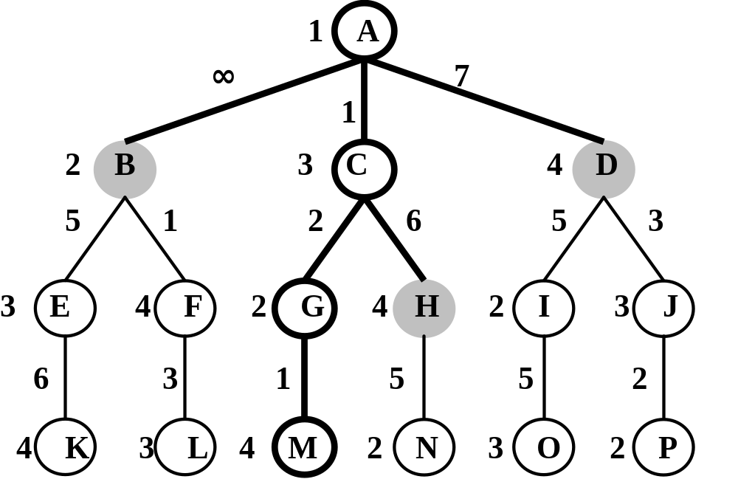
3. 例子
4个顶点的货郎担问题
∞ | ∞ | 1 | 7
8 | ∞ | 5 | 1
7 | 2 | ∞ | 6
2 | 5 | 3 | ∞

Slide 12
三 回溯法的一般性描述
1. 回溯法解题的基本步骤
2. 回溯法的一般描述

Slide 13




1. 回溯法解题的基本步骤
1）问题的解空间；
令问题的解向量为
的取值范围为 ，
问题的解空间由笛卡尔积
构成

Slide 14





2）状态空间树的结构
状态空间树是一棵高度为 m 的树：
第 0 层有 个分支结点，构成 棵子树，每一
棵子树都有 个分支结点
第 1 层，有 个分支结点，构成 棵子树
第 n – 1 层，有 个结点，它们都是叶子结点

Slide 15
3）确定约束方程和目标函数，搜索状态空间树
用深度优先搜索方法搜索解空间，用约束方程和目标函数的界对状态空间树进行修剪，生成搜索树，取得问题的解

Slide 16

2. 回溯法的一般描述
1）几个变量和函数说明：
m[ i ]：集合 的元素个数，
x[ i ]：解向量 X 的第 i 个分量
k[ i ]：当前算法对集合 中的元素的取值位置
initial(x)：解向量 x 初始化为空；
a(i,k[ i ])：取 的第 k[ i ] 个值赋给解向量的分量 x[ i ]
constrain(x)：判断解向量是否满足约束条件，若满足
则返回真
bound(x)：判断解向量是否满足目标函数的界，若满足
则返回真
solution(x)：判断解向量是否为问题的最终解，如果是
则标志置为真

Slide 17
2）回溯法的一般描述
1. void backtrack_item( )
2. {
3. initial(x);
4. i = 0; k[ i ] = 0; flag = FALSE;

Slide 18
回溯法的一般描述（续）
5. while (i >= 0) {
6. while (k[ i ] < m[ i ]) {
7. x[ i ] = a(i,k[ i ]);
8. if (constrain(x)&&bound(x)) {
9. if (solution(x)) { flag = TRUE; break; }
12. else { i = i + 1; k[ i ] = 0; }
15. }
16. else k[ i ] = k[ i ] + 1;
17. }
18. if (flag) break;
19. i = i – 1;
20. }

Slide 19
7.2 n 后问题
一 四后问题的求解过程
二 n 后问题算法的实现

Slide 20
一 四后问题的求解过程
1. 四后问题的解空间
2. 四后问题的约束方程
3. 四后问题的状态空间树及其搜索过程

Slide 21



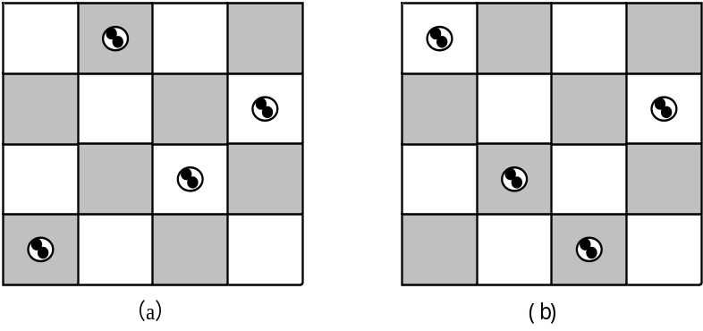
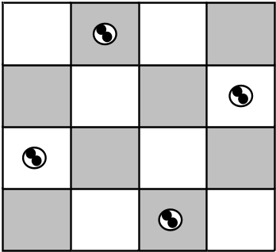
1. 四后问题的解空间
向量 表示皇后的布局。分量 表示第 i 行皇后的列位置
的取值范围 ，有 个可能解
例：解向量为 (2,4,3,1)、(1,4,2,3) 、(2,4,1,3) 所对应的皇
后布局如下。 (2,4,1,3) 是问题的一个解

Slide 22


2. 四后问题的约束方程
1 ≤ i ≤ 4, i ≠ j
1 ≤ i ≤ 4, i ≠ j

Slide 23
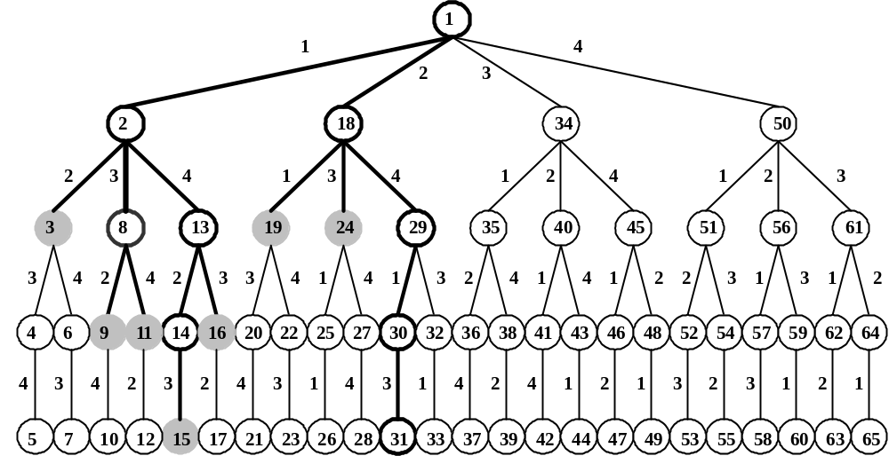
3. 四后问题的状态空间树及其搜索过程
四后问题的状态空间树是一棵 4 叉完全树，按约束方程可进行如下化简

Slide 24
二 n 后问题算法的实现
1. place 函数
2. n 后问题算法的实现
3. n 后问题算法的分析

Slide 25
1. place 函数
函数place用约束方程来判断第 k 行皇后所处位置的正确性
1. BOOL place(int x[ ], int k)
2. {
3. int i;
4. for (i=1; i<k; i++)
5. if ((x[ i ] == x[ k ]) || (abs(x[ i ]-x[ k ]) == abs(i-k)))
6. return FALSE;
7. return TRUE;
8. }

Slide 26
2. n 后问题算法的实现
1. void n_queens(int n, int x[ ])
2. { int k = 1; x[1] = 0; // k：搜索深度
5. while (k>0) {
6. x[k] = x[k] + 1;
7. while ((x[k] <= n) && (!place(x,k))) x[k] = x[k] + 1;
9. if (x[k]<=n) {
10. if (k==n) break;
11. else { k = k + 1; x[k] = 0; }
14. }
15. else { x[k] = 0; k = k – 1; }
18. }
19. }

Slide 27
3. n 后问题算法的分析
运行时间，取决于所访问结点个数 c
每访问一个结点，就调用一次place函数计算约束方程
place 函数循环体的执行次数，最少一次，最多 n – 1 次因此，总次数为 O(cn)。
结点个数是动态生成的，对不同实例，具有不确定性
一般可由 n 的多项式确定

Slide 28
7.3 图的着色问题
一 图着色问题的求解过程
二 图的m着色问题算法的实现

Slide 29
一 图着色问题的求解过程
1. 图的 m 着色问题
2. 图的 m 着色问题的搜索过程

Slide 30
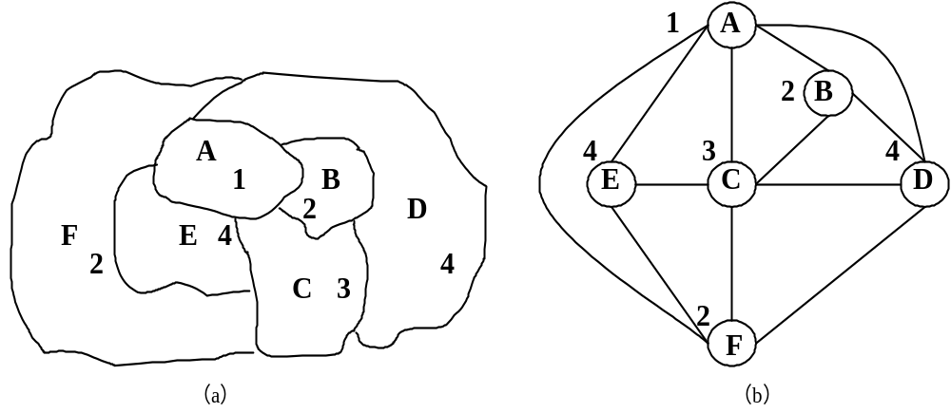
1. 图的 m 着色问题
1）区域图抽象为平面图

Slide 31



2）图 m 着色问题的提法
用 m 种颜色为无向图 G = <V, E> 的每个顶点着色，要求每
个顶点着一种颜色、并使相邻两个顶点之间具有不同颜色
3）图 m 着色问题的解空间
设 V 的顶点个数为 n，颜色数量为 m
解向量 ， ，1 ≤ i ≤ n
例：(1, 3, 2, 3, 1) 表示对具有 5 个顶点的图的一种着色
用 m 种颜色给 n 个顶点的图着色，有 种可能的着色组
合

Slide 32
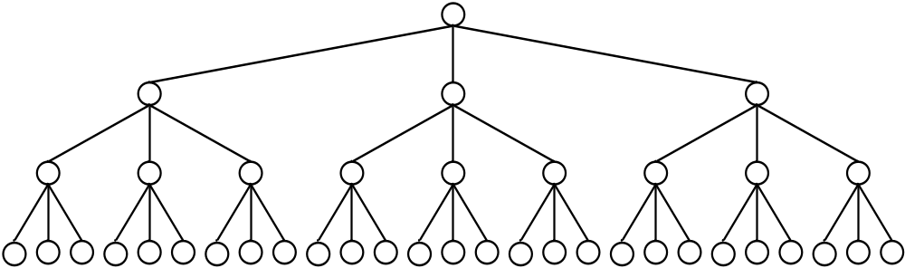
4）图着色问题的状态空间树
高度为 n 的完全 m 叉树（树的高度指从树的根结点到叶
子结点的最长通路的长度）。每一个分支结点，都有 m
个儿子结点。最底层有 个叶子结点
例：3 着色 3 个顶点的状态空间树

Slide 33
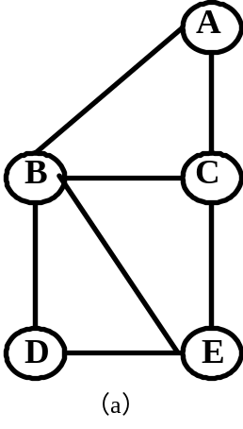
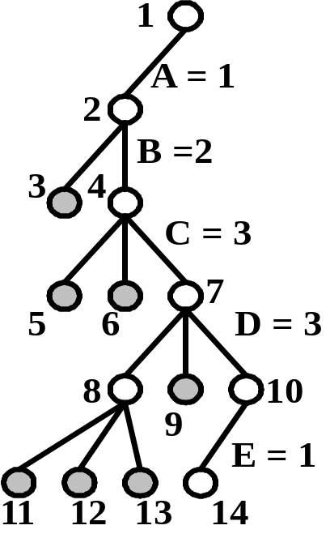
2. 图的 m 着色问题的搜索过程
1）约束方程：
若顶点 i 与顶点 j 相邻接，
则 x[ i ] ≠ x[ j ]
2）搜索过程：
例子：三着色图右图
状态空间树结点总数为：
1+3+9+27+81+243=364
搜索过程中所访问的结点数：
14

Slide 34
二 图的 m 着色问题算法的实现
1. 数据结构
2. 算法描述
3. 算法分析

Slide 35
1. 数据结构
int n; // 顶点个数
int m; // 最大颜色数
int k; // 顶点号码，或搜索深度
int x[n]; // 顶点的着色
BOOL c[n][n]; // 布尔值表示的图的邻接矩阵

Slide 36
2. 算法描述
1）函数ok：判断顶点着色的有效的性
有效返回 TRUE，无效返回 FALSE
1. BOOL ok(int x[ ], int k, BOOL c[ ][ ], int n)
2. {
3. int i;
4. for (i=0; i<k; i++) {
5. if (c[ k ][ i ] && (x[ k ] == x[ i ])
6. return FALSE;
7. return TRUE;
8. }

Slide 37
2）m 着色算法
1. void m_coloring(int n, int m, int x[ ], BOOL c[ ][ ])
2. { int i,k;
4. for (i=0;i<n;i++) x[i] = 0;
6. k = 0;
7. while (k >= 0) {
8. x[ k ] = x[ k ] + 1;
9. while ((x[k] <= m) && (!ok(x, k, c, n))) x[k] = x[k] + 1; 11. if (x[k] <= m) { if (k == n-1) break;
13. else k = k + 1; }
15. else { x[k] = 0; k = k – 1; }
18. }
19. }

Slide 38
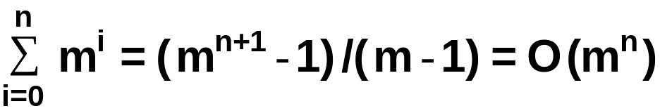

3 算法的分析
状态空间树的结点总数为：
每访问一个结点，就调用一次 ok 函数计算约束方程
ok 函数循环体的执行次数，与搜索深度有关，最少一次，
最多 n – 1 次。
在最坏情况下，算法的总花费为

Slide 39
7.4 哈密尔顿回路问题
一 哈密尔顿回路的求解过程
二 哈密尔顿回路算法的实现

Slide 40
一 哈密尔顿回路的求解过程
1. 解空间和状态空间树
2. 搜索过程

Slide 41

1. 解空间和状态空间树
图 G = < v, E > 的顶点集为 V = { 1, 2, …, n }
解向量 ，
状态空间树：高度为 n 的完全 n 叉树
最底层有 个叶子结点
根结点到叶子结点的每一条路径，都是
一个可能解

Slide 42





2. 搜索过程
1）约束方程：
c[ i ] [ j ]：布尔量表示的图的邻接矩阵，顶点 i 和 j
相邻接则为真，否则为假
约束方程：

Slide 43
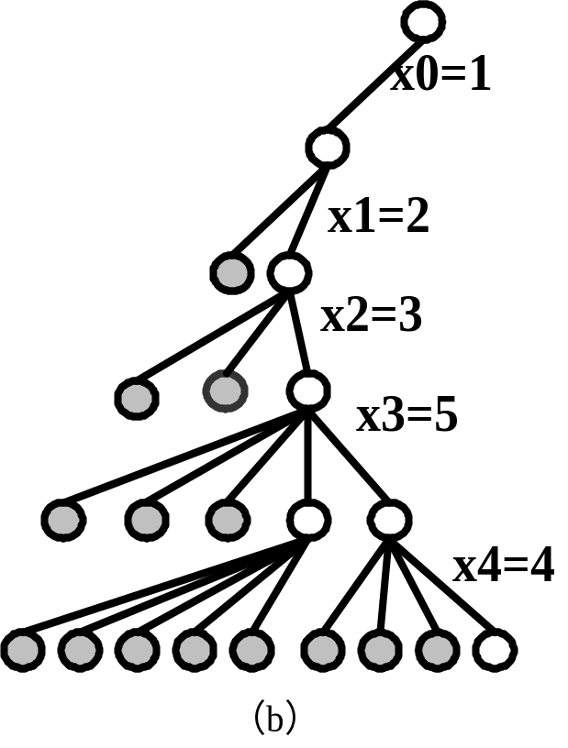
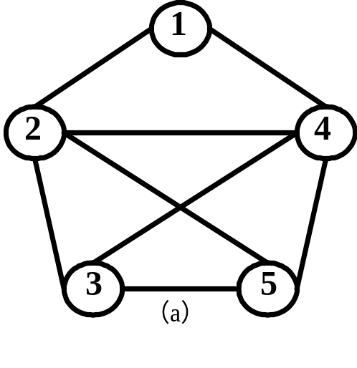
2）搜索过程
例子：状态空间树的结点总数：
1+5+25+125+625+3125 =3 906 个
c = 21 个

Slide 44
二 哈密尔顿回路算法的实现
1. 数据结构
2. 算法描述

Slide 45
1. 数据结构
int n; // 顶点个数
int x[n]; // 哈密尔顿回路上的顶点编号
BOOL c[n][n]; // 布尔值表示的图的邻接矩阵
BOOL s[n]; // 顶点状态,已处于所搜索的通路
// 上的顶点为真

Slide 46
2. 算法描述
1. void hamilton(int n, int x[ ], BOOL c[ ][ ])
2. {
3. int i, k;
4. BOOL *s = new BOOL[ n ];
5. for (i=0;i<n;i++) { // 初始化
6. x[ i ] = -1; s[ i ] = FALSE;
7. }
8. k = 1; s[ 0 ] = TRUE; x[ 0 ] = 0;

Slide 47
算法描述（续）
9. while (k >= 0) {
10. x[ k ] = x[ k ] + 1;
11. while (x[ k ] < n) // 进行搜索
12. if (!s[ x[ k ] ] && c[ x[ k-1 ] ][ x[ k ] ]) break;
14. else x[ k ] = x[ k ] + 1;
15. if ((x[ k ] < n) && (k != n-1)) // 搜索到一个顶点
16. { s[ x[ k ] ] = TRUE; k = k + 1; }
18. else if ((x[ k ] < n) && (k == n-1) && (c[x[k]][x[0]]))
19. break; // 搜索到最后顶点，结束搜索
20. else // 搜索失败，回溯
21. { x[ k ] = -1; k = k – 1; s[ x[ k ] ] = FALSE; }
23. }
24. delete s; }

Slide 48
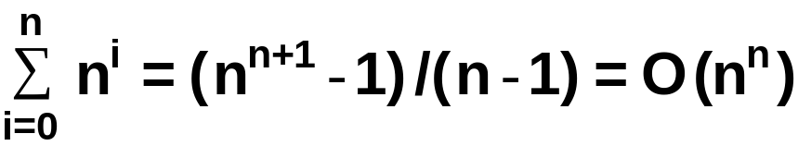

3. 算法分析
状态空间树中的结点总数为：
每个结点判断时间为 O(1)，算法的总花费为

Slide 49
7.5 背包问题
一 回溯法解0/1背包问题的求解过程
二 回溯法解0/1背包问题算法的实现

Slide 50
一 回溯法解0/1背包问题的求解过程
1. 问题的解空间和状态空间树
2. 求解过程
3. 局部解的最大估值
4. 回溯的两种情况
5. 算法实现步骤

Slide 51





1. 问题的解空间和状态空间树
n 个物体 ，重量 、价值 ，背包的载重量 M
：物体 被装入背包的情况，
解向量：
状态空间树：高度为 n 的完全二叉树
结点总数有 个
第 i 层的左儿子子树，表示物体 被装入背包的情况
第 i 层的右儿子子树，表示物体 未被装入背包的情况
根结点到叶结点的路径，是问题的可能解
从可能解中搜索一个最优解

Slide 52
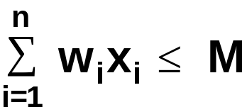
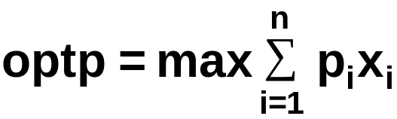
2. 求解过程
1）约束方程和目标函数 ：
2）初始化：目标函数上界置为 0，物体按价值重量比
的非增顺序排序

Slide 53
3）搜索过程
① 尽量沿左儿子结点前进，当不能沿左儿子继续前进时，
就得到问题的一个基本解，并把搜索转移到右儿子子树
② 估计由局部解所能得到的最大价值
③ 估计值高于当前上界：继续由右儿子子树向下搜索，扩
大局部解，直到找到可行解；
④ 保存可行解，用可行解的值刷新目标函数的上界，向上
回溯，寻找其它可行解；
⑤ 若估计值小于当前上界：丢弃当前正在搜索的部分解，
向上回溯

Slide 54

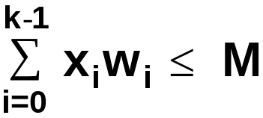
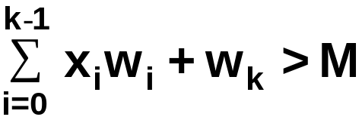


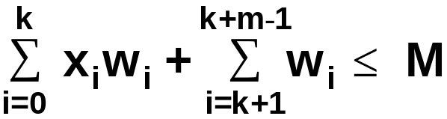
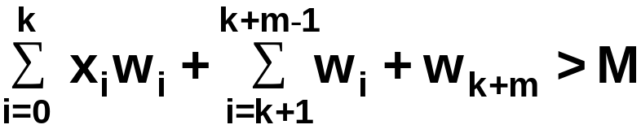

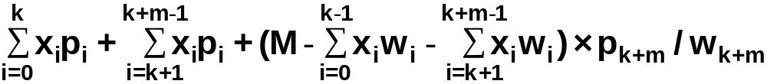
3. 局部解的最大估值
假定，当前局部解是 ，同时，有
将得到局部解 ，其中， 。由这个局部
解继续向下搜索，将有：
m = 1, 2, …, n – k – 1，当 m = 1 时，表示继续装入物
体 ，仍然将超过背包的载重量，则可能解的最大值不会超过：

Slide 55
4. 回溯的两种情况
1）当估计值小于已经得到的可行解中的最大值时向上回
溯
2）当前的结点是左儿子分支结点，转而搜索相应的右儿
子分支结点；
3）当前的结点是右儿子分支结点，就沿右儿子分支结点
向上回溯，直到左儿子分支结点为止，然后，再转而
搜索相应的右儿子分支结点
状态空间树（续）

Slide 56


5. 算法实现步骤
1）变量描述：
w_cur：部分解中装入背包物体的总重量
p_cur：部分解中装入背包物体的总价值
p_est：部分解可能达到的最大估计值
p_total：当前搜索到的所有可行解中的最大价值
：部分解的第 k 个分量
：部分解的第 k 个分量的拷贝
k ：搜索深度。

Slide 57





2）步骤说明
① 物体按价值重量比的非增顺序排序；
② p_cur, w_cur, p_total, k 初始化为 0，局部解初始化为空
③ 估算从当前的局部解可取得的最大价值 p_est
④ 如果 p_est > p_total，转 5；否则转 8；
⑤ 从 开始把物体装入背包，直到没有物体可装、或装不
下物体 为止，生成局部解 ，刷新 p_cur
⑥ 如果 i ≥ n，得到新的可行解，所有 拷贝到 ，
置 p_total = p_cur，令 k = n，转3，以便回溯搜索其它
的可能解；

Slide 58




步骤说明（续）
⑦ 否则，得到一个局部解，令 k = i + 1，舍弃物体
从物体 继续装入，转 3；
⑧ 当 i ≥ 0，且 ，执行 i = i – 1，直到条件不成
立；即沿右儿子分支结点方向向上回溯，直到左儿子
分支结点
⑨ 如果 i < 0，算法结束；否则，转 10；
⑩ 令 ， ，
k = i + 1，转 3；从左儿子分支结点转移到相应的右
儿子分支结点，继续搜索其它的局部解或可能解
，

Slide 59
二 回溯法解 0/1 背包问题算法的实现
1. 数据结构和变量
2. 算法描述
3. 算法分析

Slide 60
1. 数据结构和变量
typedef struct {
float w; // 物体重量
float p; // 物体价值
float v; // 物体的价值重量比
} OBJECT;
OBJECT ob[n];
float M; // 背包载重量
int x[n]; // 可能的解向量
int y[n]; // 当前搜索的解向量
float p_est; // 装入背包物体的估值
float p_total; // 装入背包物体的价值上界
float w_cur; // 当前装入背包的物体的总重量
float p_cur; // 当前装入背包的物体的总价值

Slide 61
2. 算法描述（初始化）
1. float knapsack_back(OBJECT ob[ ], float M, int n,
BOOL x[ ])
2. { int i, k;
4. float w_cur, p_total, p_cur, w_est, p_est;
5. BOOL *y = new BOOL[ n ];
6. for (i=0; i<=n; i++) { // 计算物体的价值重量比
7. ob[ i ].v = ob[ i ].p / ob[ i ].w;
8. y[ i ] = FALSE; // 当前的解向量初始化
9. }
10. merge_sort(ob,n); // 物体按价值重量比排序
11. w_cur = p_cur = p_total = 0; // 初始化
12. k = 0;

Slide 62
算法描述（估算沿当前分支可取得的最大价值 ）
13. while (k >= 0) {
14. w_est = w_cur; p_est = p_cur;
15. for (i=k; i<n; i++) { // 计算最大估值
16. w_est = w_est + ob[ i ].w;
17. if (w_est < M)
18. p_est = p_est + ob[ i ].p;
19. else {
20. p_est = p_est +
((M – w_est + ob[ i ].w) / ob[ i ].w) * ob[ i ].p;
21. break;
22. }
23. }

Slide 63
算法描述（估计值大于上界，局部解的处理 ）
24. if (p_est>p_total) { // 估计值大于上界
25. for (i=k; i<n; i++) {
26. if (w_cur+ob[ i ].w <= M) { // 可装入第 i 个物体
27. w_cur = w_cur + ob[ i ].w;
28. p_cur = p_cur + ob[ i ].p;
29. y[ i ] = TRUE;
30. }
31. else {
32. y[ i ] = FALSE; break; // 不能装入第 i 个物体
33. }
34. }

Slide 64
算法描述（估计值大于上界，可行解的处理 ）
35. if ( i >= n) { // n个物体已全部装入
36. if (p_cur > p_total) {
37. p_total = p_cur; k = n; // 刷新当前上限
38. for (i=0; i<n; i++) // 保存可行的解
39. x[ i ] = y[ i ];
40. }
41. }
42. else k = i + 1; // 继续装入其余物体
43. }

Slide 65
算法描述（估计值小于上界，回溯处理 ）
44. else { // 估计价值小于当前上限
45. while ((i >= 0) & &(y[ i ] == 0) // 沿右分支回溯
46. i = i – 1; // 直到左分支结点
47. if (i<0) break; // 已到达根结点,算法结束
48. else {
49. w_cur = w_cur – ob[ i ].w; // 修改当前值50. p_cur = p_cur – ob[ i ].p;
51. y[ i ] = FALSE; k = i + 1; // 搜索右分支子树
52. }
53. }
54. }
55. delete y; return p_total;
57. }

Slide 66


3. 算法分析
在最坏情况下，状态空间树有 个结点，有 个右儿子结点，
每个右儿子结点都需估计继续搜索可能取得的目标函数
的最大价值，每次估计时间需花费 O(n) 时间，
其余处理需 O(1) 时间
算法总花费时间为

Slide 67
7.6 回溯法的效率分析
略

